Slide 1
Система оценки качества знаний

Slide 2
Система оценки – сложная и многофункциональная система, включающая текущую и итоговую оценку результатов деятельности младших школьников.

Slide 3
Цели системы оценивания:
o обеспечение адекватной обратной связи, встроенной в образовательный процесс;
o определение степени достижения обучающимися планируемых результатов освоения ООП(личностных, метапредметных, предметных);
o стимулирование учеников, принятие ими активной роли в образовательном процессе.

Slide 4
Федеральный государственный образовательный стандарт содержит чёткие требования к системе оценки достижения планируемых результатов. В соответствии с ними система оценки должна ориентировать на достижение результата
духовно-нравственного развития и воспитания (личностные результаты),
формирования универсальных учебных действий (метапредметные результаты),
освоения содержания учебных предметов (предметные результаты);
обеспечивать комплексный подход к оценке всех перечисленных результатов образования (предметных, метапредметных и личностных);

Slide 5
В соответствии с концепцией образовательных стандартов второго поколения результаты образования включают:
– предметные результаты (знания и умения, опыт творческой деятельности и др.);
– метапредметные результаты (способы деятельности, освоенные на базе одного или нескольких предметов, применимые как в рамках образовательного процесса, так и при решении проблем в реальных жизненных ситуациях);
– личностные результаты (система ценностных отношений, интересов, мотивации учащихся и др.).

Slide 6
Личностные результаты рассматриваются как достижения учащихся в их личностном развитии. Основное содержание оценки личностных результатов в начальной школе строится вокруг оценки:
сформированности внутренней позиции школьника, эмоционально-положительное отношение ученика к школе, сформированности самооценки, включая осознание своих возможностей в учении, способности адекватно судить о причинах своего успеха/неуспеха в учении; умение видеть свои достоинства и недостатки, уважать себя и верить в успех

Slide 7
Основной объект оценки метапредметных результатов–
Это
способность принимать и сохранять учебную цель и задачи; самостоятельно преобразовывать практическую задачу в познавательную, умение планировать собственную деятельность в соответствии с поставленной задачей и условиями ее реализации и искать средства ее осуществления; умение контролировать и оценивать свои действия, вносить коррективы в их выполнение на основе оценки и учета характера ошибок, проявлять инициативу и самостоятельность в обучении;
– умение осуществлять информационный поиск, сбор и выделение существенной информации из различных информационных источников;
– умение сотрудничать с учителем и сверстниками при решении учебных проблем, принимать на себя ответственность за результаты своих действий.
Основное содержание оценки метапредметных результатов в начальной школе строится вокруг умения учиться.

Slide 8
Оценка предметных результатов -это
оценка планируемых результатов по отдельным предметам.
Достижение этих результатов обеспечивается за счет основных компонентов образовательного процесса — учебных предметов, представленных в инвариантной части базисного учебного плана.

Slide 9
Структура внутришкольной системы оценки достижения планируемых результатов освоения ООП
оценивание | текущее | промежуточное | итоговое
Личностные планируемые результаты
инструментарий | самооценка, самоанализ, цветовые шкалы, дерево Творчества | методика «Беседа о школе», «Кто я?», «Дерево желаний» | методика «Успеха/не успеха», опросник мотивации, лестница успешности
Метапредметные планируемые результаты
 | измерительные шкалы, оценочные листы, самооценка, самоанализ, маршрутные листы | диагностические работы, интегрированные комплексные работы, методика «Незавершенная сказка» | диагностические работы, интегрированные комплексные работы, Кимы, творческие работы
Предметные планируемые результаты
 | самостоятельные, контрольные работы, тестирование | контрольные работы, проверочные работы, диагностические работы, диктанты, тестирование | контрольные работы, проверочные работы, диагностические работы, диктанты, тестирование, КИМы(внешний контроль)

Slide 10
Текущее оценивание:
Отлично
Хорошо
Плохо

Slide 11
Отлично! Все получилось!
Неплохо, но не все получилось…
Нужно повторить материал…

Slide 13
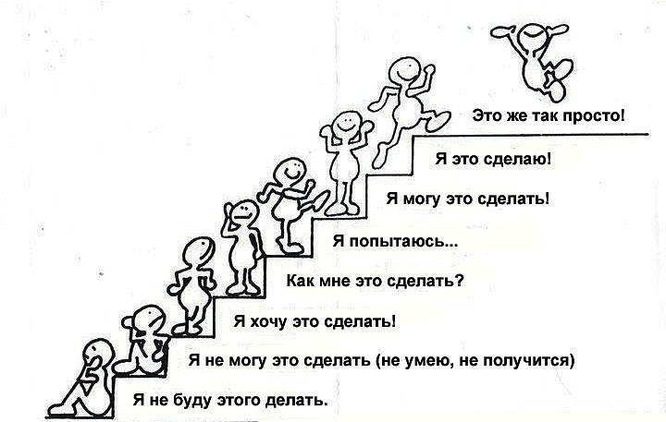

Slide 16
Самоконтроль - один из важнейших факторов, обеспечивающих самостоятельную деятельность учащихся. Его назначение заключается в своевременном предотвращении или обнаружении уже совершенных ошибок. Между тем ,именно навык самоконтроля наиболее слабо сформирован у учащихся.
Создавая условия для накопления детьми опыта контроля, используется комплекс последовательно усложняющихся заданий, стимулирующий развитие итогового, пооперационного, прогнозирующего самоконтроля.

Slide 17
Взаимопроверка служит хорошей школой воспитания самоконтроля - ведь обнаружить ошибки в работе товарища гораздо легче, чем в собственной, а полученные навыки контроля ученик переносит на свою деятельность (самоконтроль).

Slide 18
Самоконтроль и самоанализ тесно взаимосвязаны. Формируя у детей различные приемы самоконтроля, мы тем самым воспитываем у них способность к самоанализу и самооценке.

Slide 19
Так ,в 1 классе дети учатся:
- сравнивать результат своей деятельности с образцом, заданным в материальной форме;
- воспроизводить состав контрольных действий и операций, заданных учителем;
- выполнять действия по развернутой инструкции;
- осуществлять самопроверку по плану, включающему 1-2 пункта;
- использовать для самоконтроля схемы-модели, составленные учителем

Slide 20
Во 2 классе ученикам предлагается:
- сравнивать промежуточный результат с эталоном;
- перечислять последовательность действий и операций контроля;
- корректировать памятки;
- выполнять действия по инструкции, в которой отсутствуют некоторые звенья;
- осуществлять самопроверку по плану, включающему 3-4 пункта;
- участвовать в коллективно-распределенной деятельности по составлению схем, алгоритмов к правилам и определениям.

Slide 21
В 3 классе ученики тренируются в:
- сравнении результата деятельности с образцом, заданным через систему условий;
- составлении проверочных заданий для самоконтроля;
- коллективно-распределительном составлении алгоритмов;
- выполнении действий по инструкции с ограничениями;
- самопроверке по плану с отсутствующими звеньями;
- составлении модели значимых условий деятельности под руководством учителя.

Slide 22
В 4 классе школьники упражняются в:
- сличении результата деятельности с образцом на основе самостоятельно прогнозируемых условий эффективности;
- определении состава действий и операций и действий предстоящей деятельности с анализом субъектных трудностей;
- выполнении действий по общей инструкции;
- самопроверке по плану с отсутствующими (неопределенными) звеньями;
- самостоятельном корректировании плана проверки;
- целенаправленной разработке общего способа контроля всех подобных задач под руководством педагога.

Slide 23
К процессу формирования адекватной самооценки и навыков самоконтроля необходимо привлечь родителей учеников, чтобы были единые требования в школе и дома. На родительских собраниях и на индивидуальных консультациях проводятся беседы о способах формирования и значении самооценки и самоконтроля. Родители, которые принимают участие в формировании у своего ребѐнка адекватной самооценки и навыков самоконтроля, впоследствии реально оценивают возможности и учебную деятельность своих детей. Опыт показывает, что при совместной работе учителя и родителей результаты получаются более высокие и поставленные цели достигаются быстрее.
От способности ученика к самоанализу и самооценке зависит успешность его - обучения, требовательность к своей учебной деятельности и адекватная реакция на оценку его деятельности учителем.

Slide 24
Промежуточное оценивание:
Методика «Беседа о школе»
Цель: выявление сформированности внутренней позиции школьника, его мотивации учения.
Оцениваемые универсальные учебные действия: действия, направленные на определение своего отношения к поступлению в школу и школьной действительности; действия, устанавливающие смысл учения.
Ученик должен ответить на вопросы:
1. Тебе нравится в школе?
2. Что тебе в школе больше всего нравится, что для тебя самое интересное? И т.д.

Slide 25
«Незавершенная сказка»
Цель: выявление развития познавательных интересов и инициативы школьника.
Оцениваемые универсальные учебные действия: действие смыслообразования, устанавливающее значимость познавательной деятельности для ребенка; коммуникативное действие — умение задавать вопрос.
Возраст; 6,5—8 лет.
Метод оценивания: чтение незавершенной сказки в индивидуальном обследовании.
Описание задания: ребенку читают незнакомую ему сказку и на кульминационном моменте прекращают чтение. Психолог выдерживает паузу. Если ребенок молчит и не проявляет заинтересованности в продолжении чтения сказки, психолог задает ему вопрос: «Ты хочешь у меня что-то спросить?»

Slide 26
Методика «Кто Я?»
Цель: выявление сформированности Я-концепции и самоотношения.
Оцениваемые универсальные учебные действия: действия, направленные на определение своей позиции в отношении социальной роли ученика и школьной действительности; действия, устанавливающие смысл учения.
Возраст: 9—10 лет.
Метод оценивания: фронтальный письменный опрос.
Описание задания: каждому учащемуся предлагается написать как можно больше ответов на вопрос «Кто Я?».

Slide 27
Итоговое оценивание
Диагностические работы
Интегрированные комплексные работы
Творческие работы
Проекты
Тестирование
Контрольные работы

